Slide 1
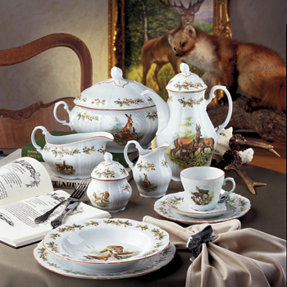
Стилевое единство Столовый сервиз
Тема урока:
Урок технологии в 3 классе
Кузьмина Елена Сергеевна,
учитель начальных классов
МБОУ «СОШ № 26» г. Стерлитамак
Республики Башкортостан

Slide 2
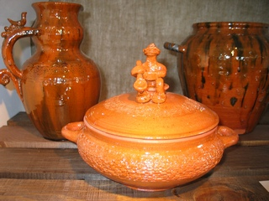
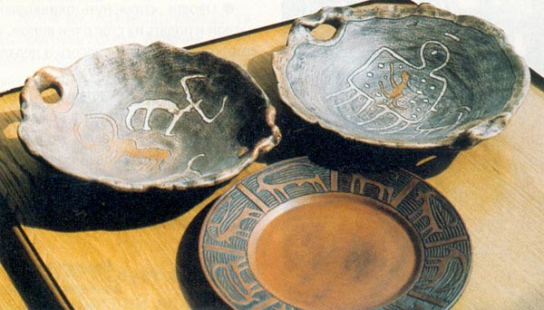
Образцы старинной посуды

Slide 3
Русские обычаи
Стол, по традиции, закреплён в красном углу. Красный угол - это угол, в котором размещали иконы. Его передвигали только в исключительных случаях. Даже если хозяева продавали дом и уезжали, стол должен был остаться в доме.

Slide 4
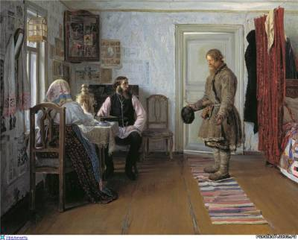
Русские обычаи
Место за столом в красном углу было наиболее почетным и предназначалось для хозяина, священника или других важных гостей, причем почетность места убывала по мере удаления от красного угла.
У славян: русских, украинцев, белорусов, поляков, чехов, болгар на столе постоянно находился хлеб. Говорили: “Хлеб на стол - так и стол престол, хлеба ни куска - так и стол - доска”.
Богданов Иван Петрович "За расчетом"

Slide 5
Русские обычаи
В России до сих пор отдаётся дань уважения столу: у нас долго любят посидеть за трапезой. С давних пор сохраняется обычай провожать в дорогу и встречать человека застольем.
Фрагмент репродукции картины
Бориса Кустодиева «Московский трактир»

Slide 6
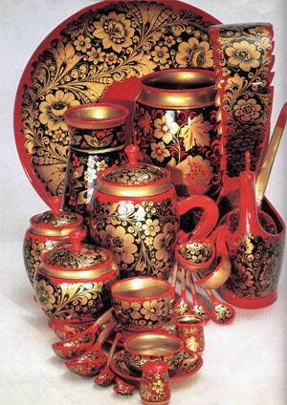
Русская трапеза
Чашки, ложки, кувшины были деревянные. Трапеза традиционно начиналась с хлеба и им же заканчивалась. Обязательной принадлежностью стола, начиная со средних веков, была солонка. Ведь хлеб-соль везде были символом благополучия и гостеприимства.

Slide 7
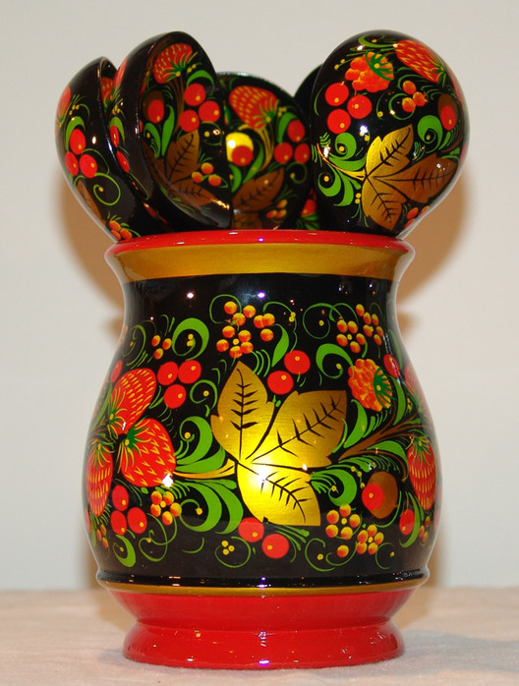
Какая была посуда на Руси?
Из чего её делали?
Что употребляли в пишу русские люди?
С чего традиционно начиналась трапеза?
Что было обязательной принадлежностью стола?
Символом чего были хлеб-соль?
Где размещались почетные места за столом?

Slide 8
Строки из поэмы А.С. Пушкина «Руслан и Людмила» - описание пира у киевского князя Владимира.
Не скоро ели предки наши,
Не скоро двигались кругом
Ковши, серебряные чаши
С кипящим пивом и вином.
Они веселье в сердце лили,
Шипела пена по краям,
Их важно чашники носили
И низко кланялись гостям.

Slide 9
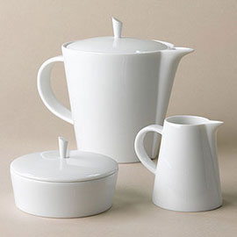
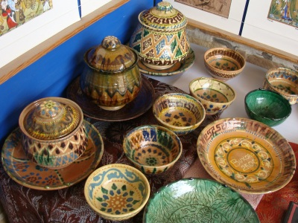
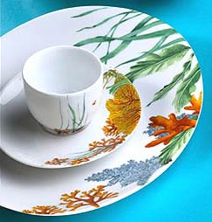
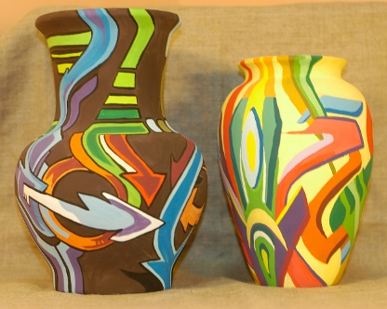
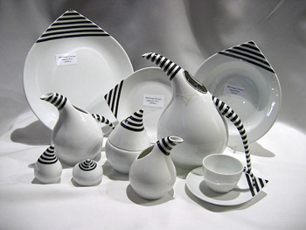
Чем отличаются образцы более древней посуды от современной посуды?

Slide 10
Стилевое единство Столовый сервиз
Тема урока:

Slide 11
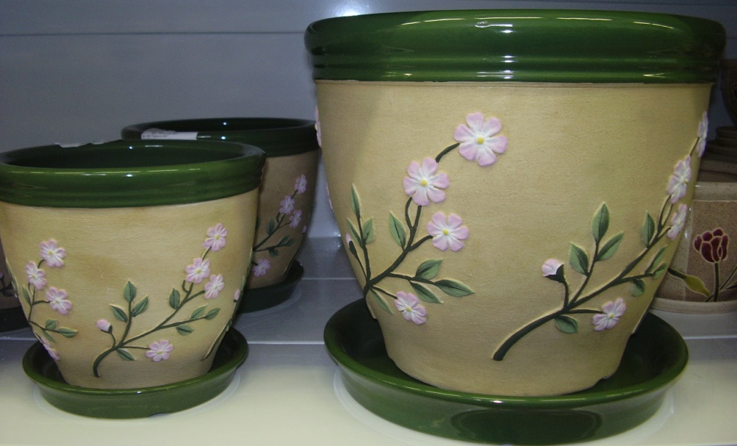
Изделия из красной глины, покрытые глазурью

Slide 12
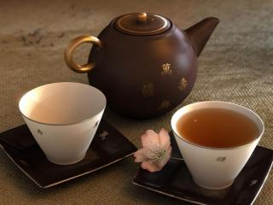
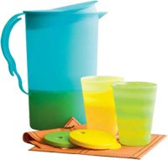
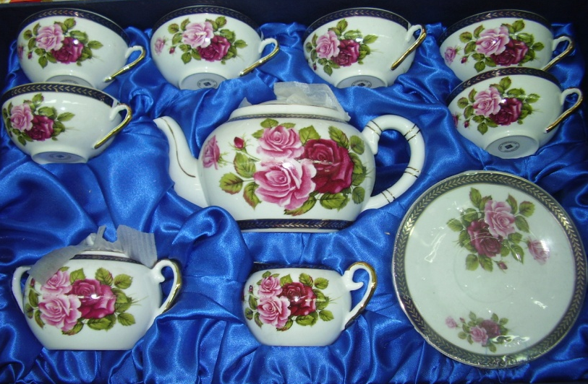
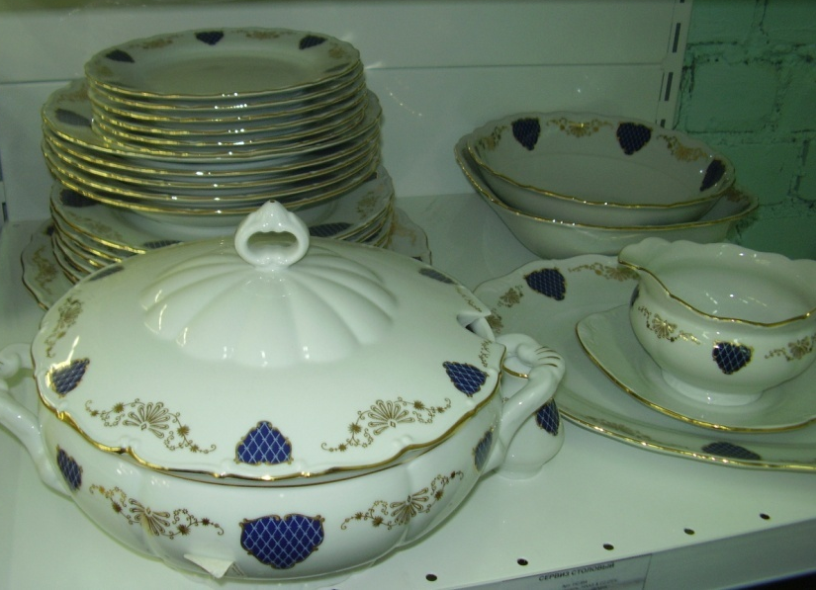
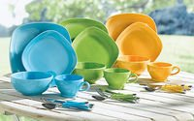
Виды сервизов

Slide 13
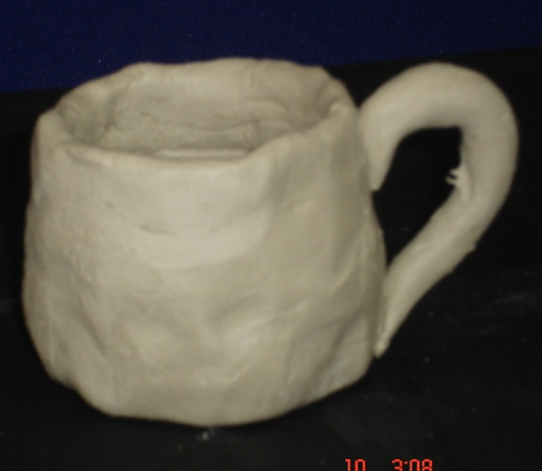
Изготовление чашки соединением жгутов глины
1
2
3

Slide 14
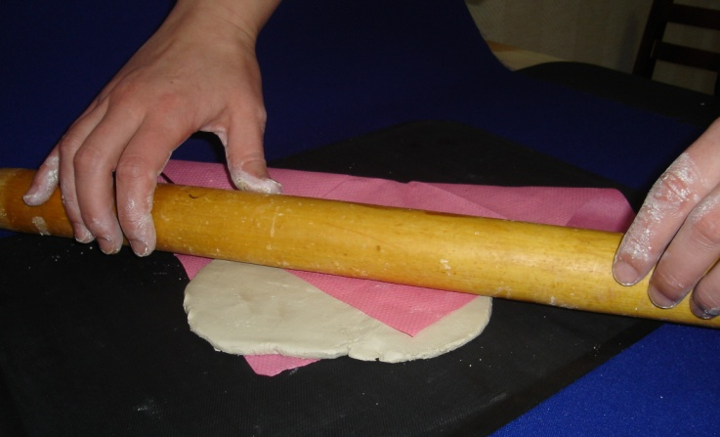
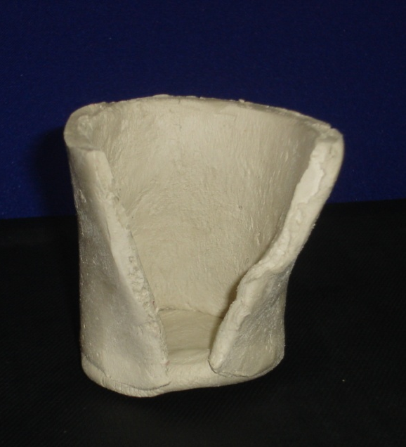
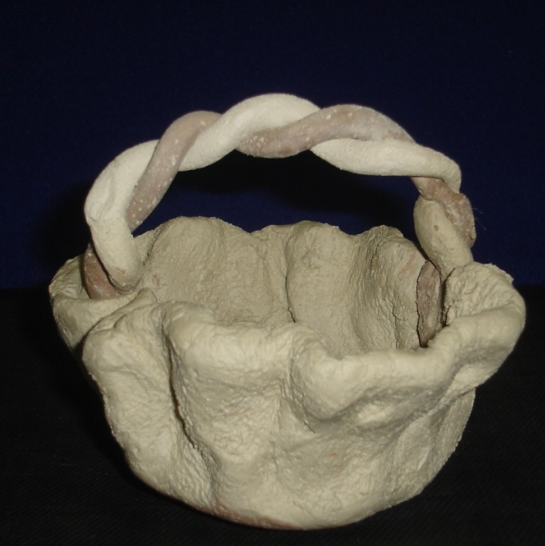
Чашка и вазочка из раскатанного пласта глины
1
2
3
4

Slide 15
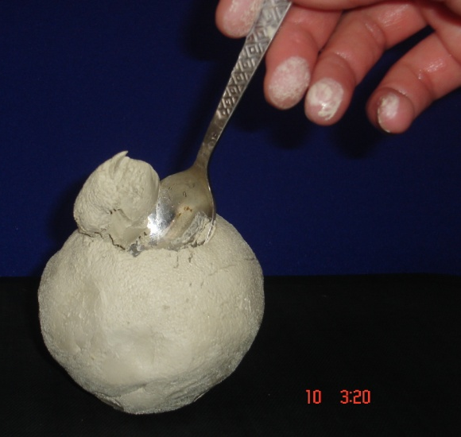
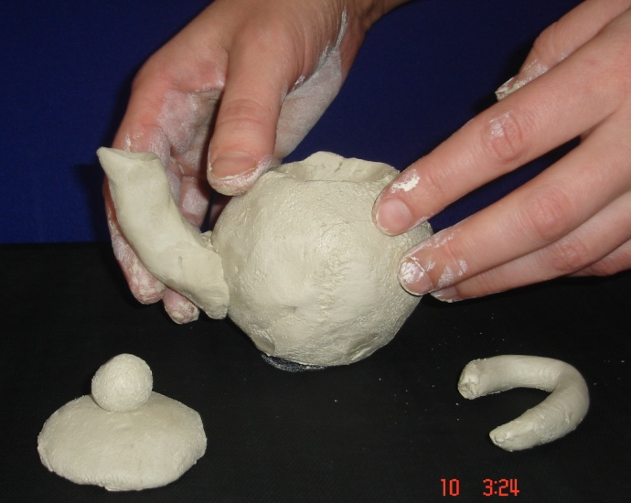
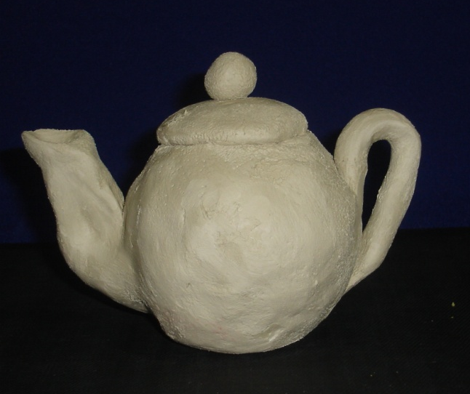
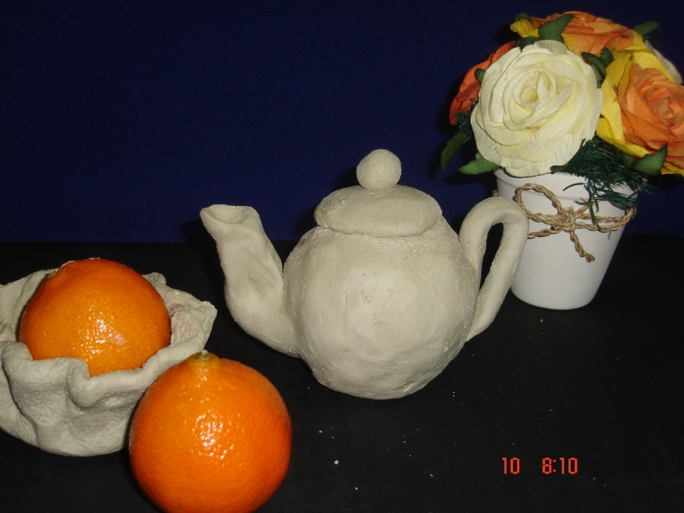
Чайничек из шарика глины
1
2
3
2

Slide 16
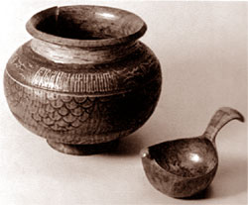
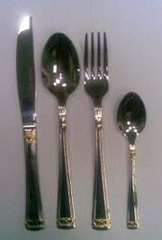
История столовых приборов: ложки и вилки.
На Руси самой народной ложкой, конечно, была деревянная. Ею ели не только простые люди, но и купцы, бояре. Сначала деревянные ложки были грубоватыми, незатейливыми. Но позднее мастера научились им придавать форму, расписывать.

Slide 17
История столовых приборов: ложки и вилки.
В старину люди носили ложку при себе в особых футлярах или за поясом. Без своей ложки в гости не ходили. Жидкое кушанье подавалось на два - три человека в одной миске, и все ели из неё своими ложками. Даже царь Пётр I, если случалось ему обедать в гостях, приказывал слуге брать с собой царскую ложку. Он ел деревянной ложкой, украшенной слоновой костью.
Позднее придумали вилки. Имя изобретателя никому неизвестно. Самую первую вилку для еды сделали для изнеженной византийской принцессы 900 лет назад.

Slide 18
История посуды
Столовая посуда для пищи и питья носила общее название судков. Простой люд довольствовался деревянными сосудами, которые имели такую же форму, как и у богатых. Как посуда для пищи – мисы, торели, солонцы, так и питейные сосуды – братины, ковши, порцы делались из дерева в разных местах по сёлам и продавались на рынках; но из них особенно славились по работе калужские, гороховецкие и карельские. Эти деревянные изделия украшались резьбою, которая издавна составляла любимое украшение вещей для небогатого крестьянина.

Slide 19
Гончарный промысел

Slide 20
Спасибо за урок!

